Slide 1
Tajuplné rýsování
„obličej avatar“

Slide 2
CO POTŘEBUJEME NA RÝSOVÁNÍ A KRESlENÍ?

Slide 3
PAPÍR SI POLOŽ PŘED SEBE NA VÝŠKU.
DO STŘEDU PAPÍRU NARÝSUJ
PŘÍMKU.

Slide 4
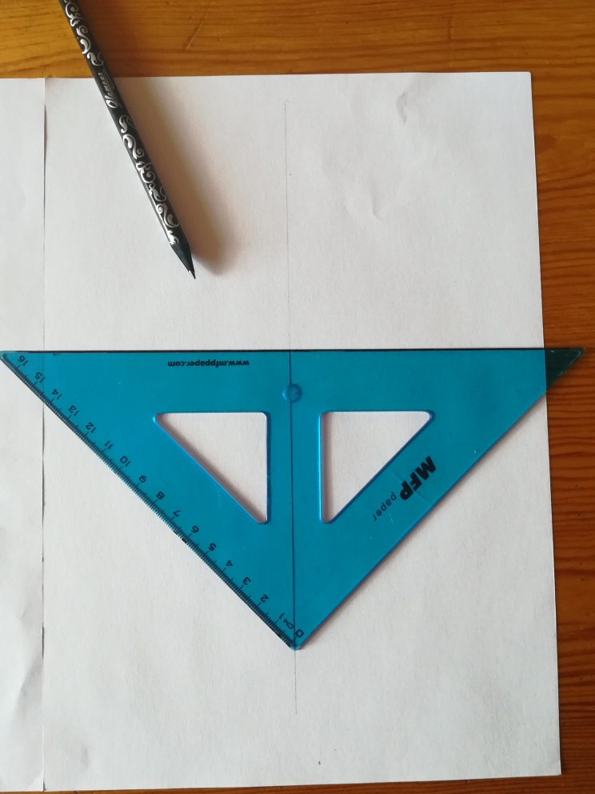
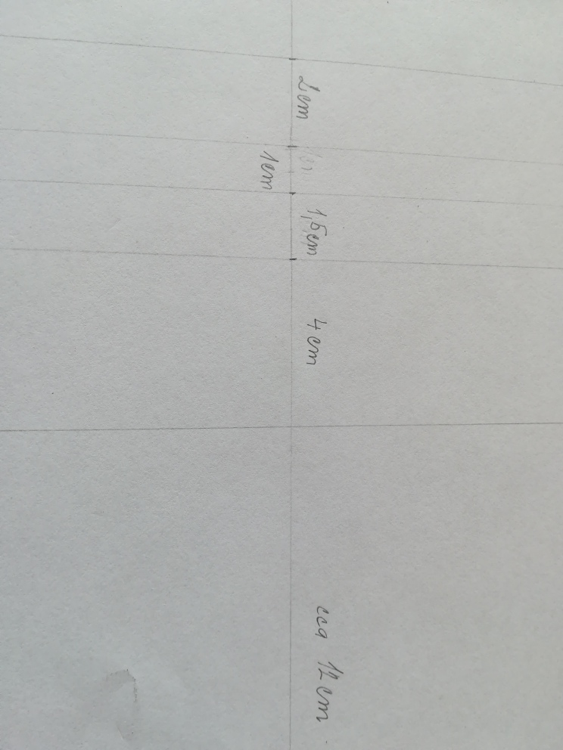
12 cm
4 cm
1,5 cm
1 cm
Na přímku narýsuj kolmice pomocí rovnoramenného trojúhelníku s ryskou v rozmezí těchto vzdáleností 12 cm, 4 cm, 1,5 cm, 1 cm, 2 cm.
2 cm

Slide 5
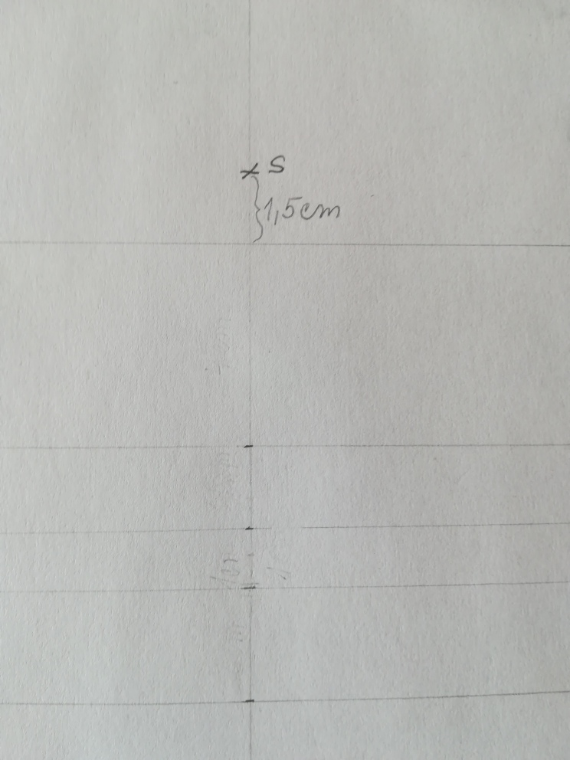
m
Sestroj bod S, vzdálený od kolmice m 1,5 cm.

Slide 6
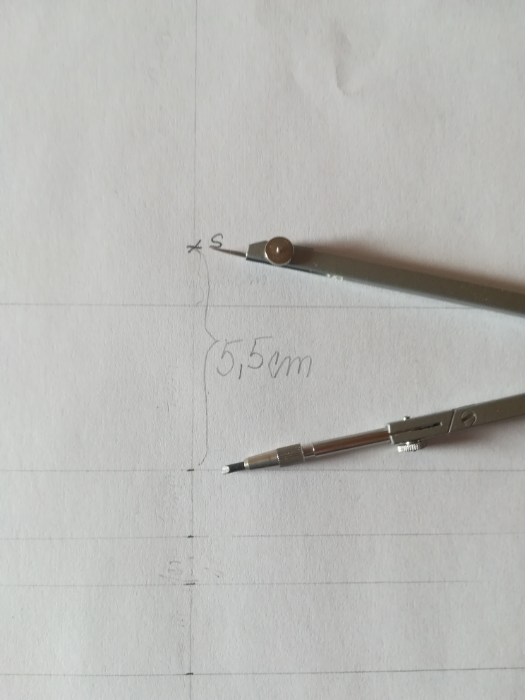
X S
Sestroj kružnici s poloměrem 5,5 cm a se středem S.

Slide 7
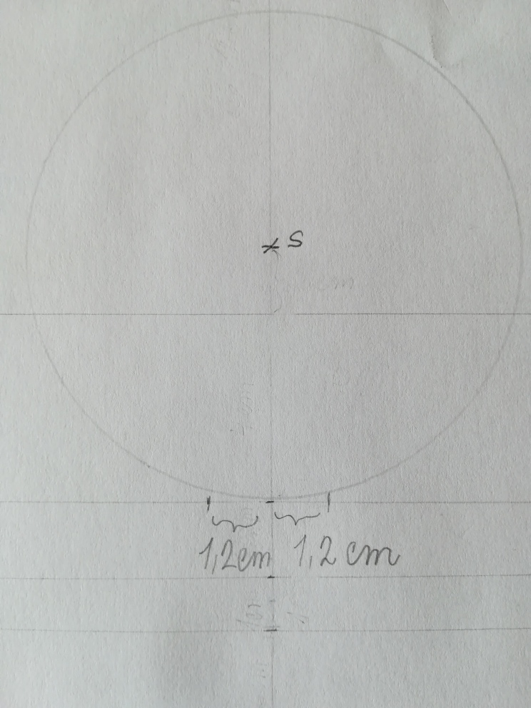
n
Vyznač body na přímce n.

Slide 8
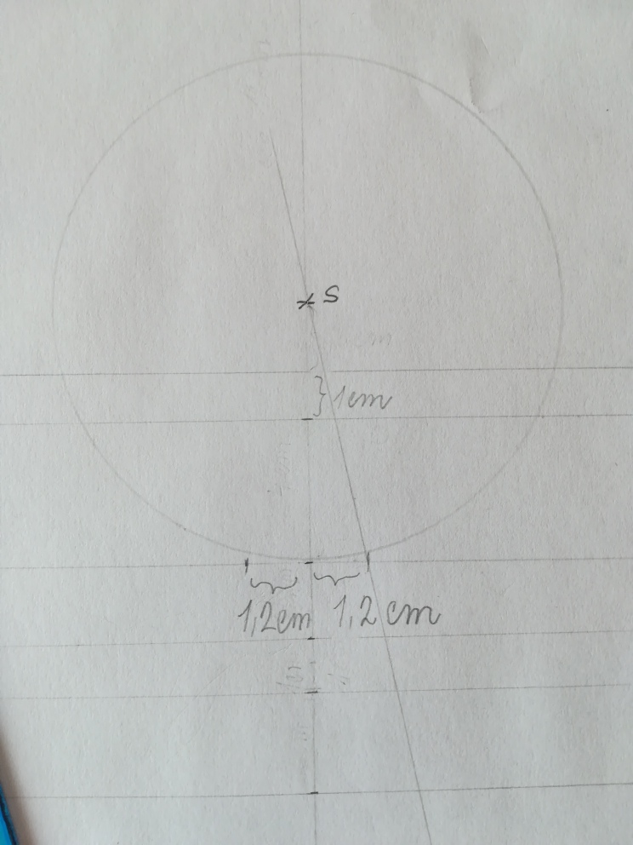
Narýsuj úsečky SA a SB.
S
A
B

Slide 9
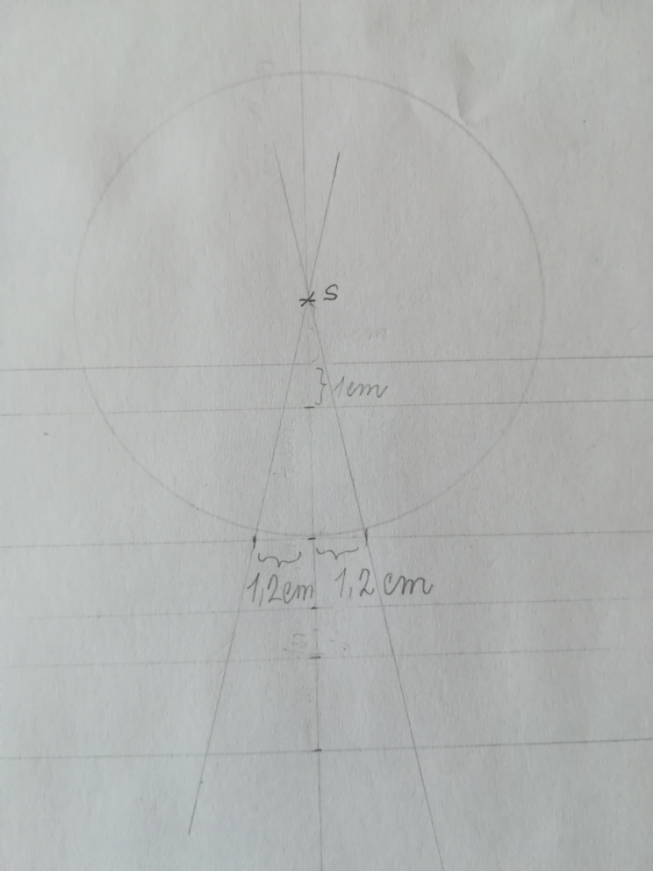
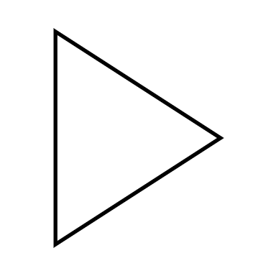
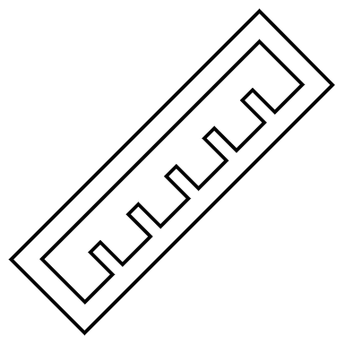
Rovnoběžky rýsuj pomocí trojúhelníku s ryskou a pravítka.
Narýsuj rovnoběžku l vzdálenou od přímky d 1cm.
d
l

Slide 10
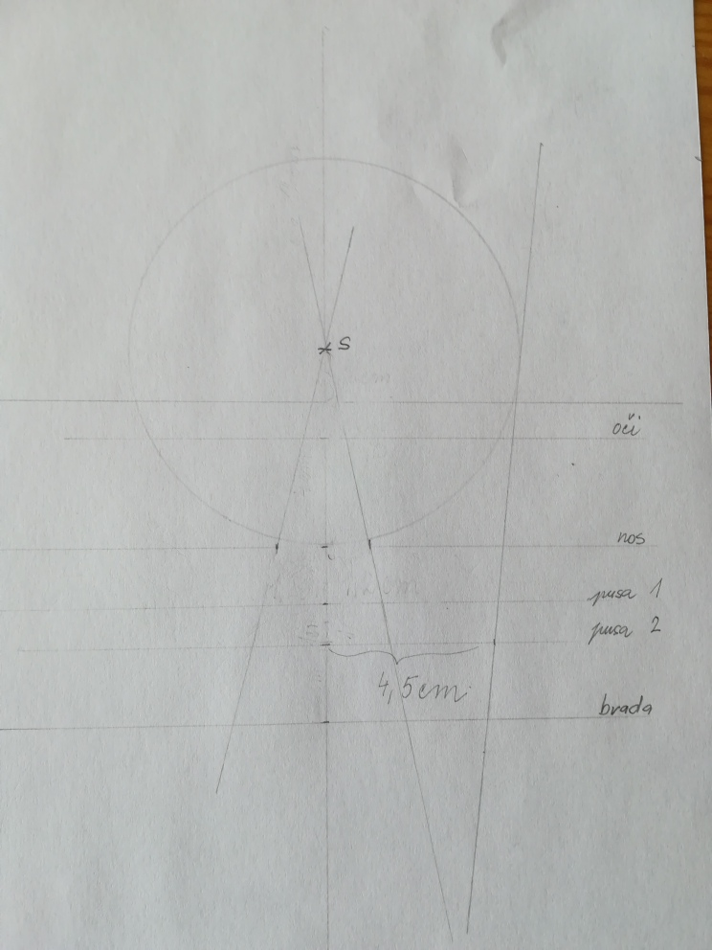
Narýsuj přímku r podle obrázku.
r

Slide 11
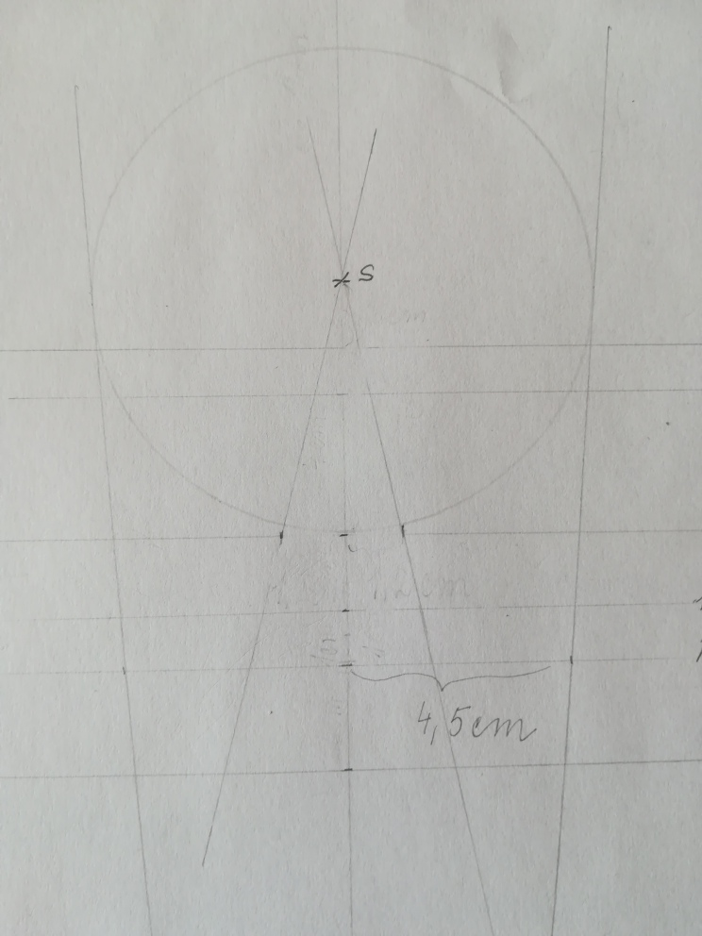
Narýsuj přímku h podle obrázku.
4,5 cm
h

Slide 12
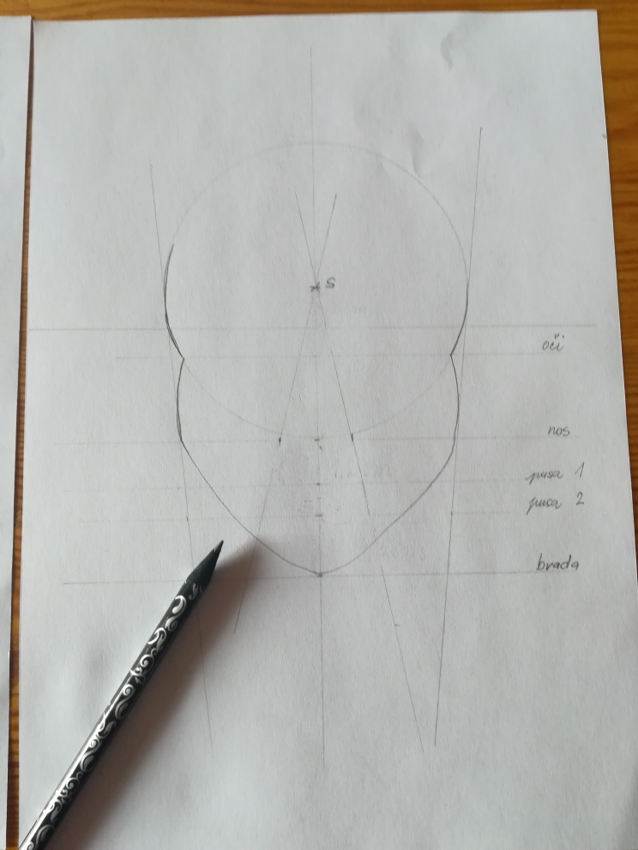
Teď už je to na tvé fantazii. Povedu ti chvilku tvou ruku, ale můžeš jít svou cestou.

Slide 13
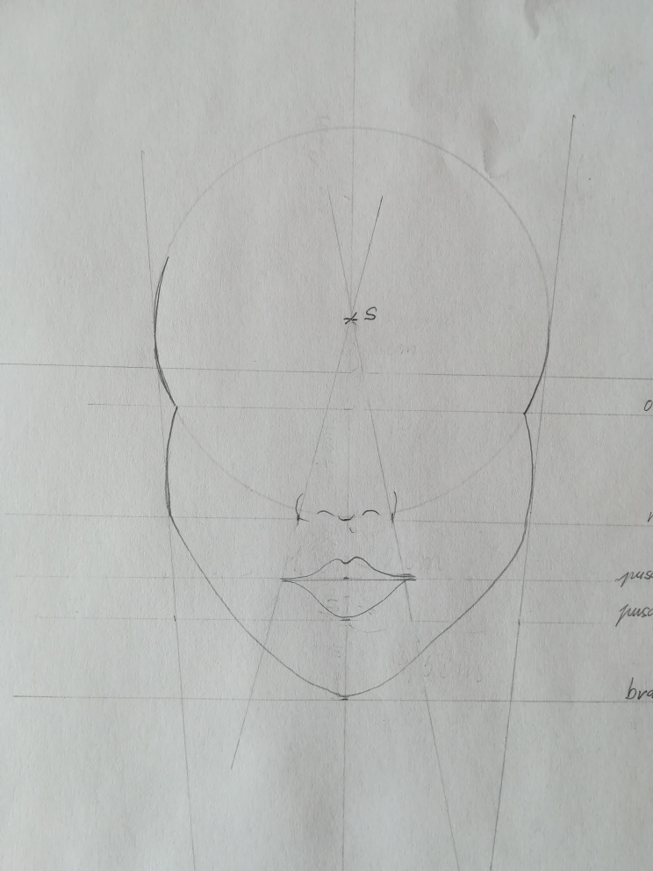
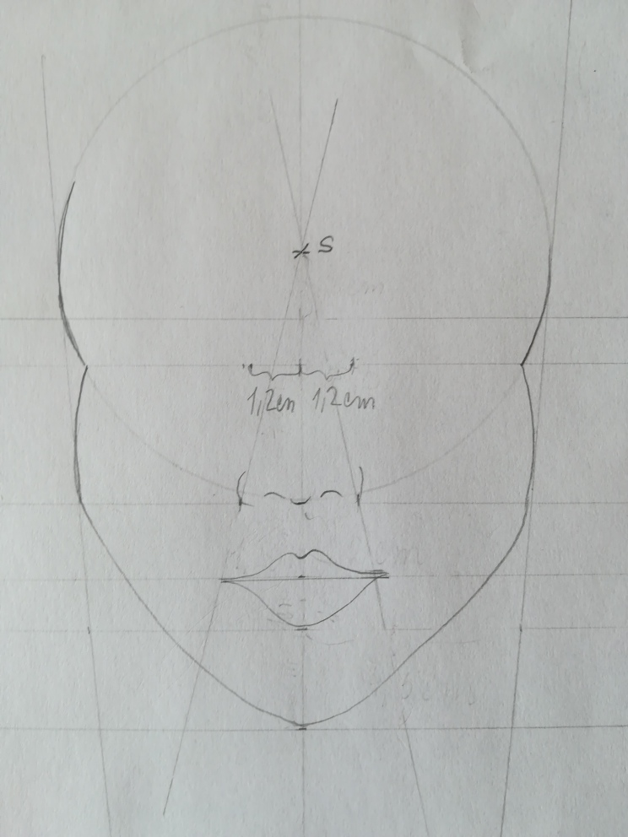
Pusa a nos.

Slide 14
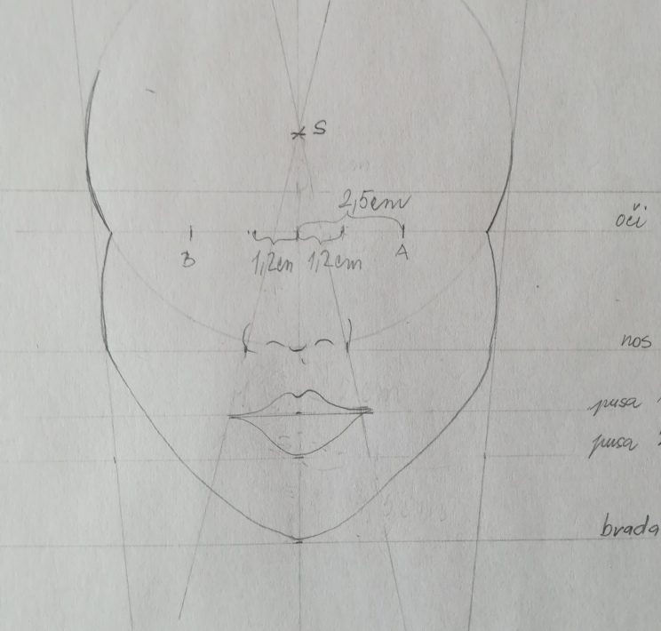
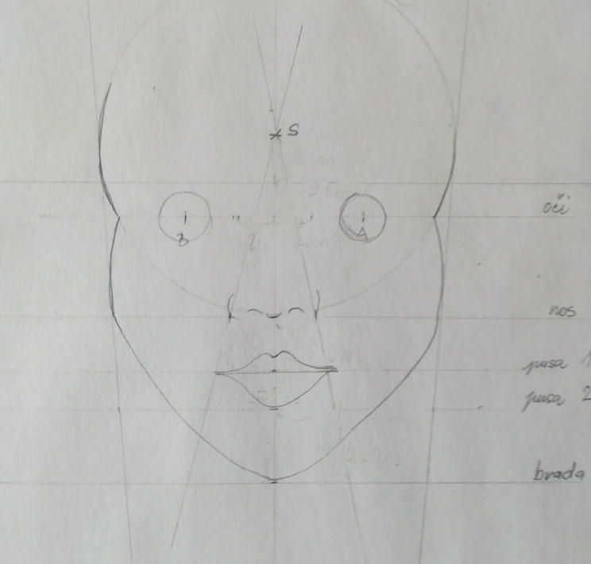
Oči.

Slide 15
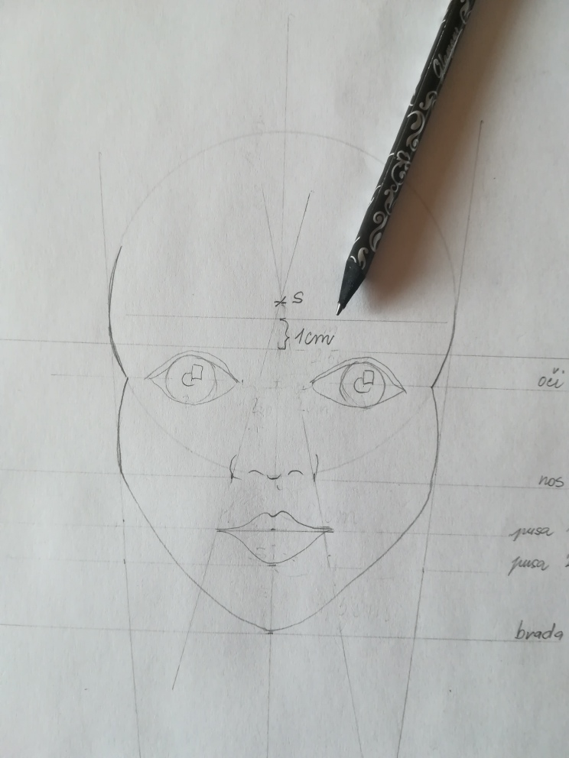
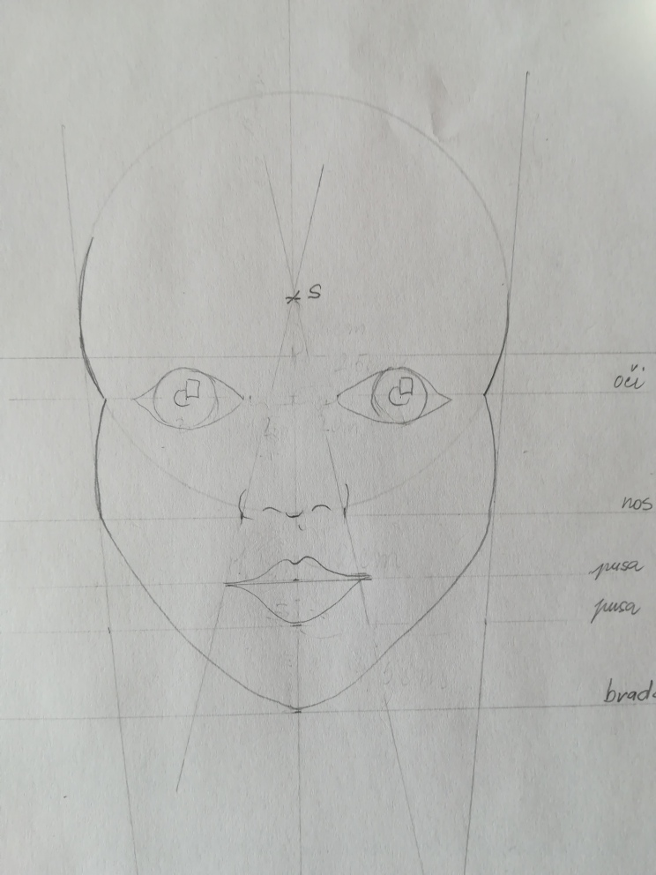
Ještě jedna kolmice, je to pomůcka na kresbu obočí.

Slide 16
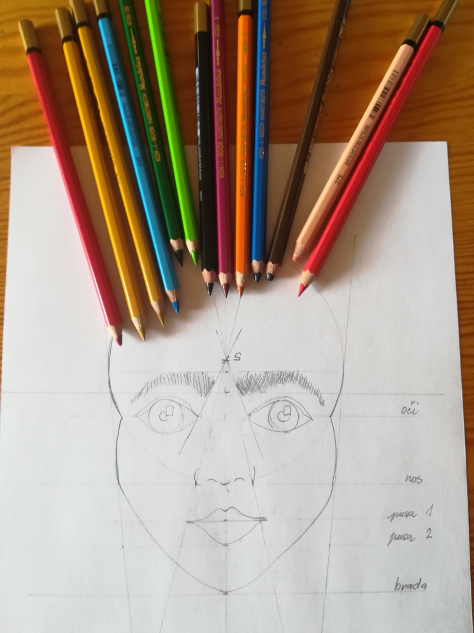
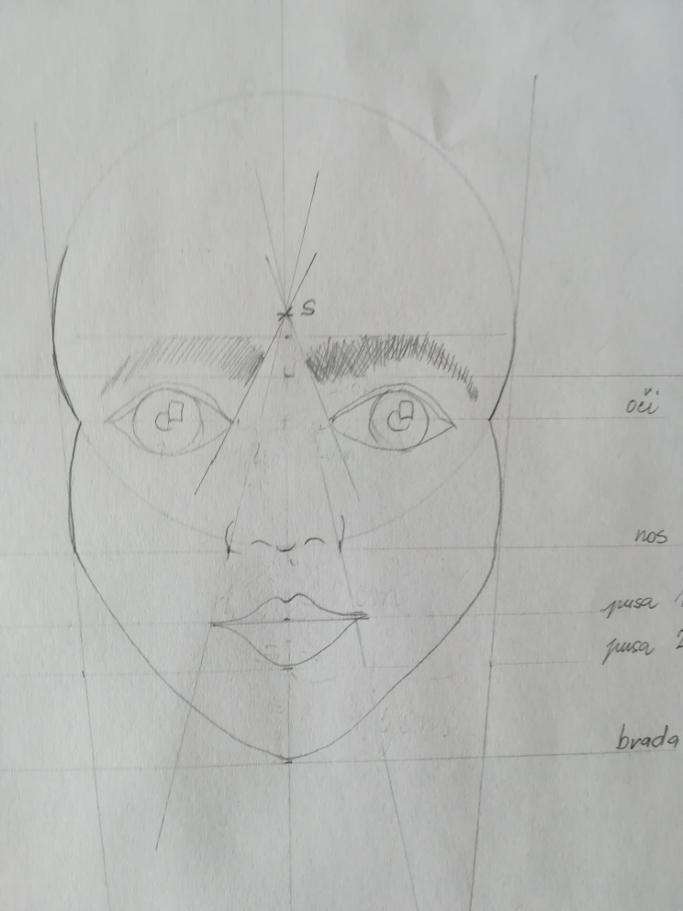
A jdeme na to……..

Slide 17
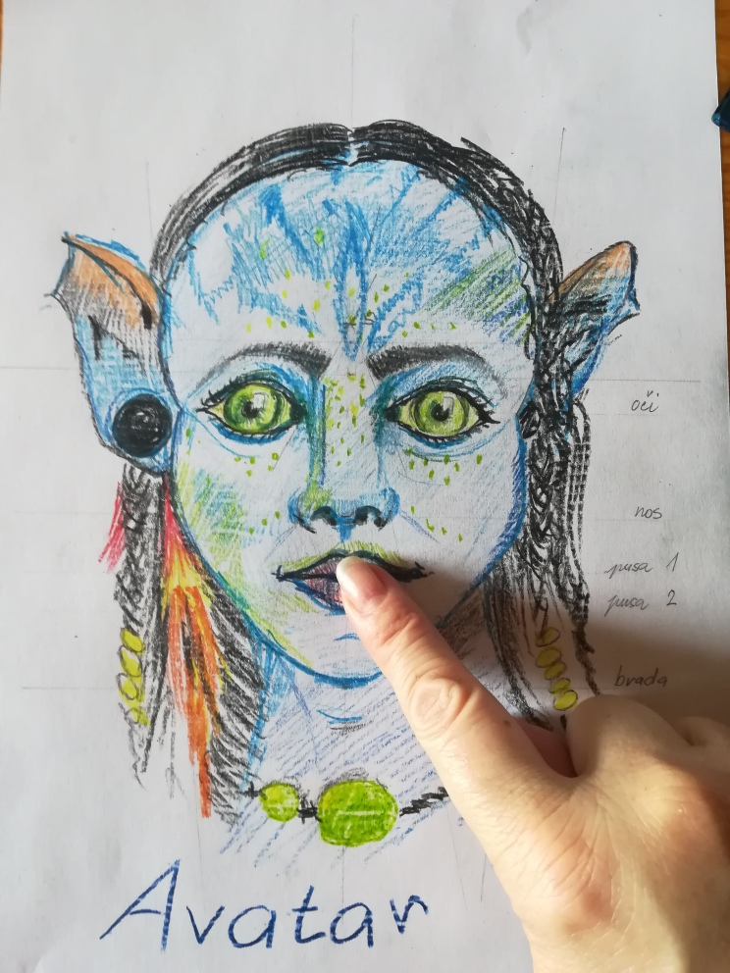
Milé děti , já jsem se inspirovala postavou z amerického sci-fi filmu Jamese Camerona. Film je natočen kombinací živých herců a počítačových animací. Pojednává o střetu pozemšťanů a domorodců na měsíci Pandora. Jedná se o komerčně druhý nejúspěšnější film všech dob, získal také řadu ocenění, především za vizuální efekty.

Slide 18
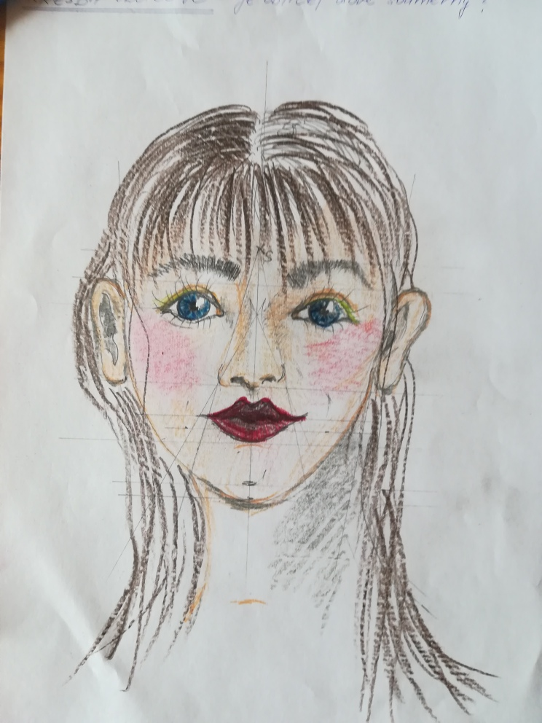
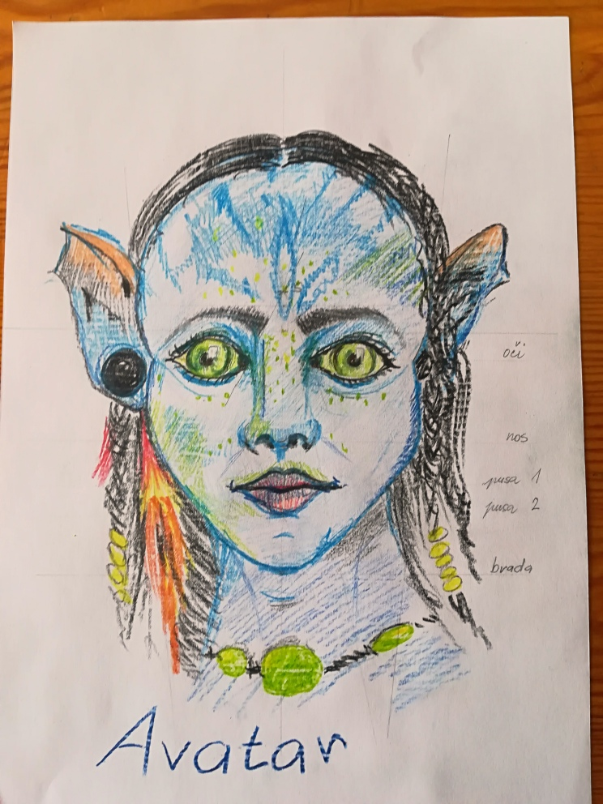
vašE fantaZiE, představA a nápad
Motto: „Rýsování a kreslení jsou propojené trpělivostí.“
…..držím pěsti Katka Seidlová

